Slide 1
Колекција на HTML датотеки во Greenstone за родниот град Кавадарци
Антонио Пуцески 216125 Диме Стојанов 213073

Slide 2
Greenstone претставува пакет на софтвер за градење и дистрибуција на колекции на дигитални библиотеки.
Greenstone овозможува креирање, организирање и дистрибуција на колекции на дигитални библиотеки во различни формати,вклучувајќи и HTML.

Slide 3
Колекција на HTML датотеки
Креирање нова колекција
Додавање документи во колекцијата
Градење на колекцијата
Внесување на насловни фотографии на колекција.
Внесување Plugins во колекцијата.

Slide 4
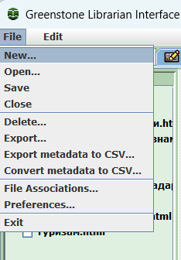
Креирање на нова колекција
Преку File -> New креираме нова колекција. По притискање на New ни се отвара нов прозорец.

Slide 5
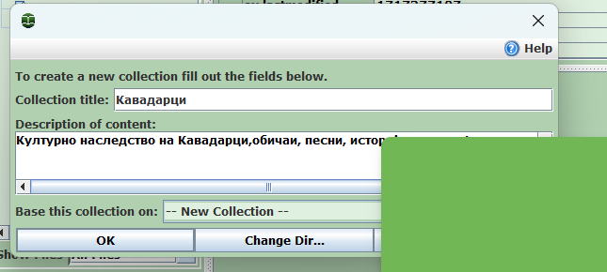
Тука го внесуваме името на колекцијата како и соодветниот опис за истата.
Со кликање на копчето Ок се креира нашата колекција.

Slide 6
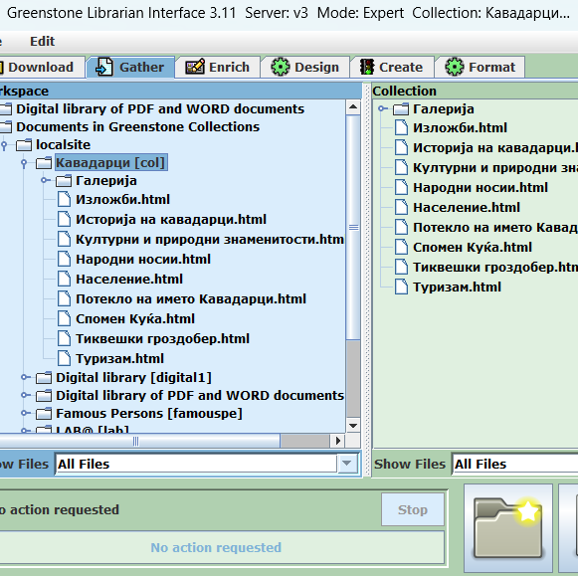
Додавање документи во колекцијата
Во делот Gather ги селектираме документите што сакаме да ги содржи колекцијата. Со Drag and Drop ги избираме фајловите кои сакаме да бидат дел од нашата колекција и ги преместуваме на десната страна на прозорецот.

Slide 7
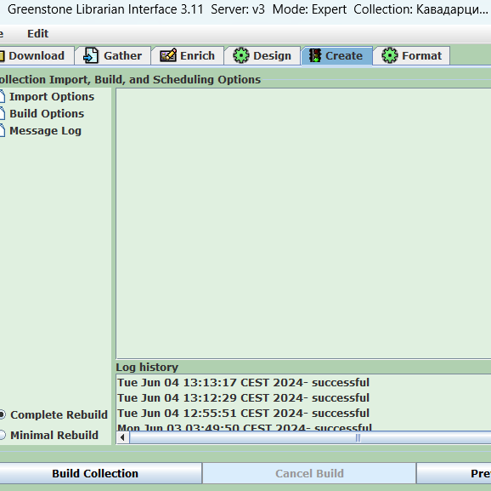
Градење на колекцијата
За да се изгради колекцијата потребно е да кликнеме на копчето Build Collection.

Slide 8
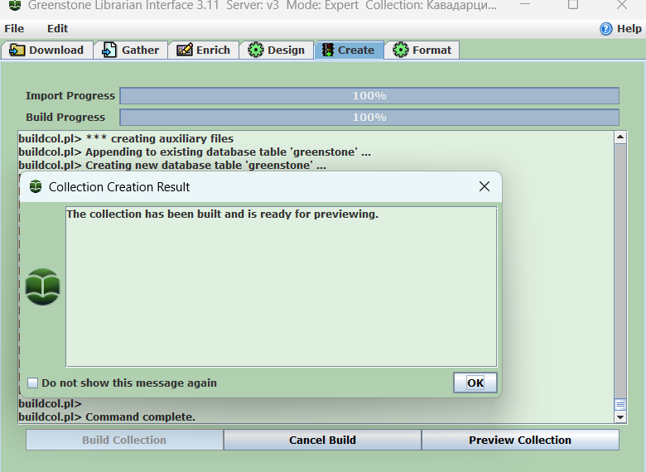
Откатко колекцијата успешно ке се изгради ке се појави прозорче.
Потребно е да се кликне Ок на истото.

Slide 9
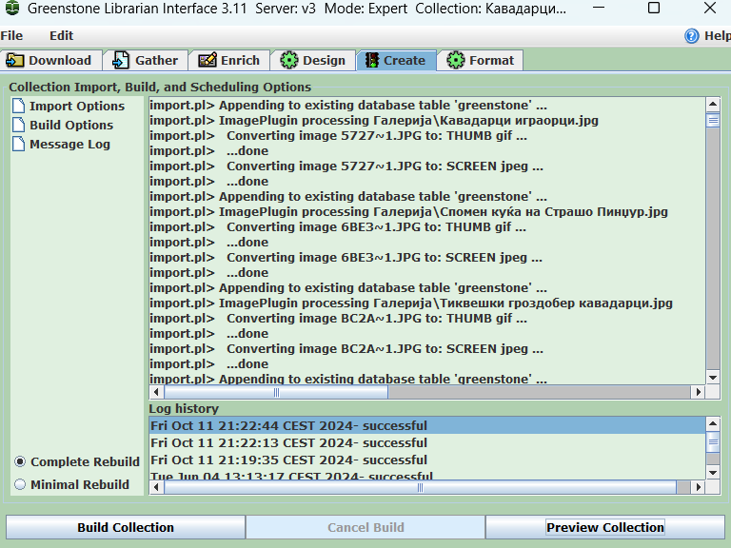
Со кликање на копчето Preview Collection може да го видиме крајниот резултат.

Slide 10
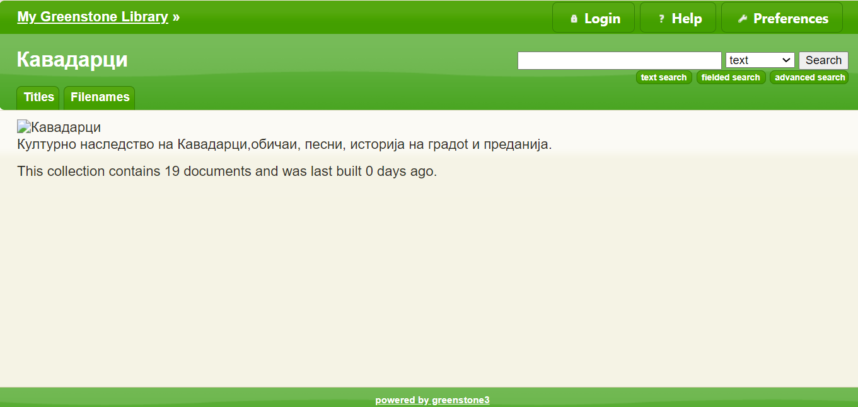
Ова ја вчитува библиотеката на веб прелистувачот.

Slide 11
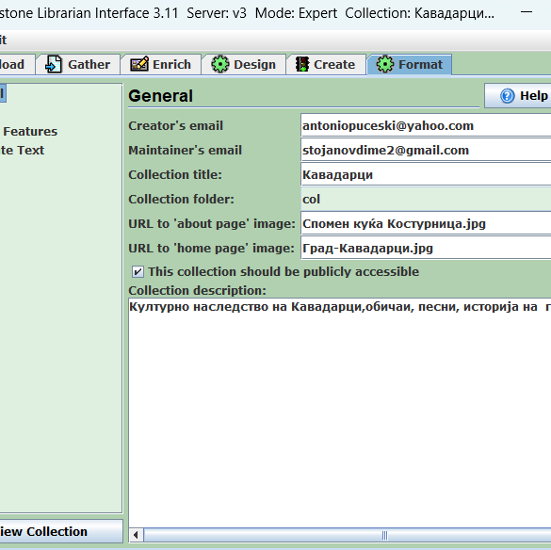
Внесување фотографии
Во полето General внесуваме е-маил на креаторите на библиотеката. Внесуваме фотографија за about page и фотографија за home page на библиотеката.

Slide 12
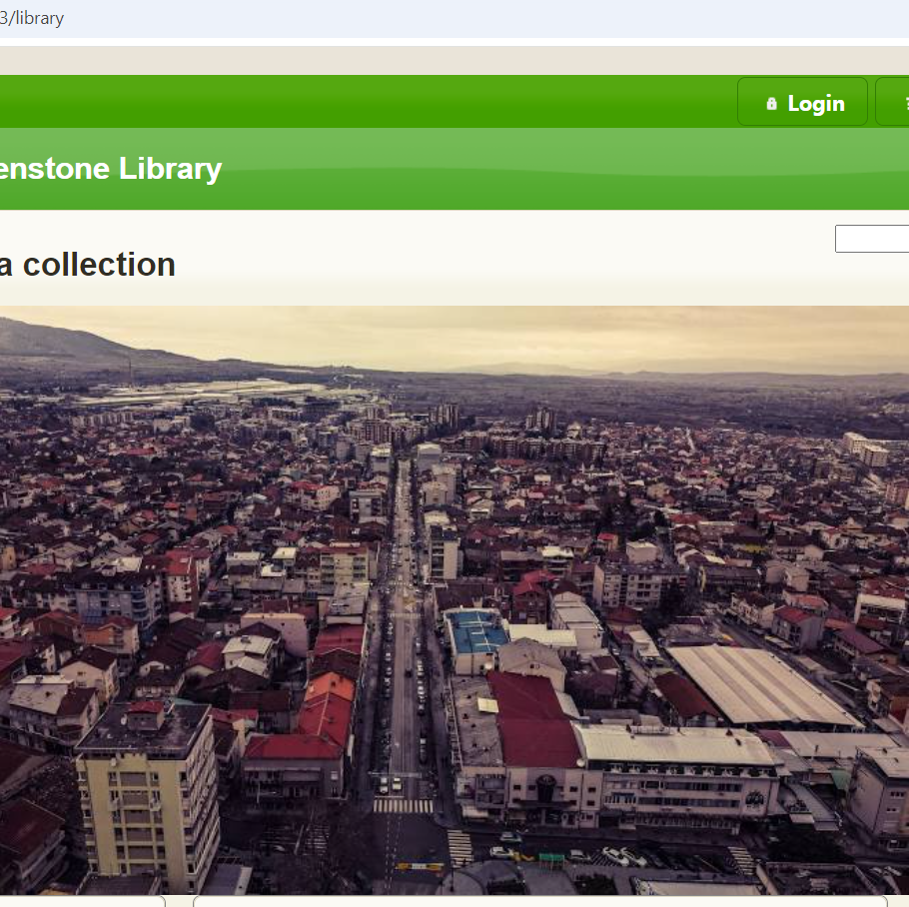
Може да видиме како изгледаат внесените фотографии. И при клик на оваа фотографија се отвара библиотеката и се прикажува другата слика која ја искористивме за претставување на град Кавадарци.

Slide 13
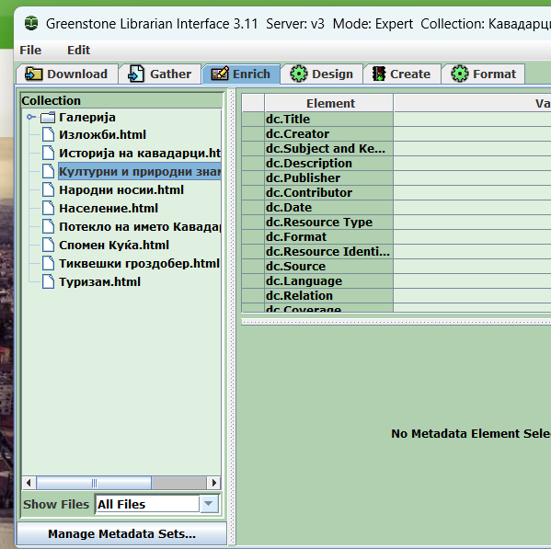
Преглед на извлечените мета податоци
Со кликање на табот Enrich може да ги видиме метаподатоците поврзани со документите во колекцијата.

Slide 14
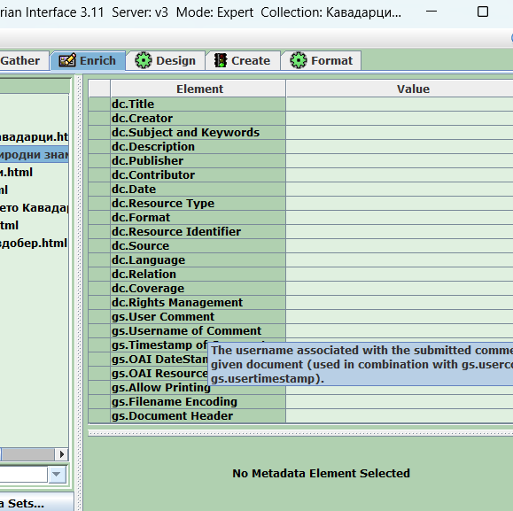
Почетните полиња кои започнуваат со “dc” се празни. Ова се полиња за рачно внесување на метаподатоци.

Slide 15
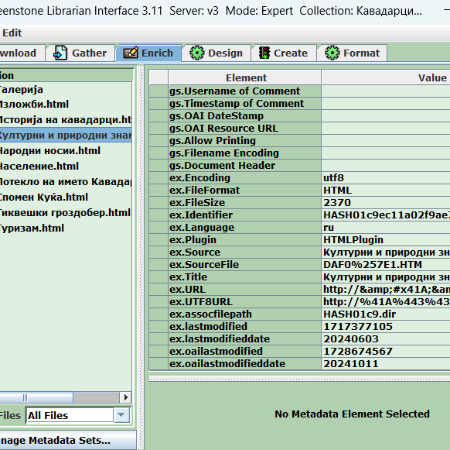
Доколку скролнеме надоле може да забележеме полиња кои започнуваат со “ex” кои ги претставуваат извлечените метаподатоци.

Slide 16
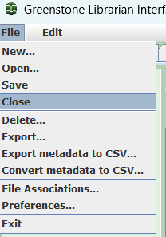
Со кликање на File -> Close колекцијата се затвора.
Ова автоматски ја зачувува колекцијата на дискот.

Slide 17
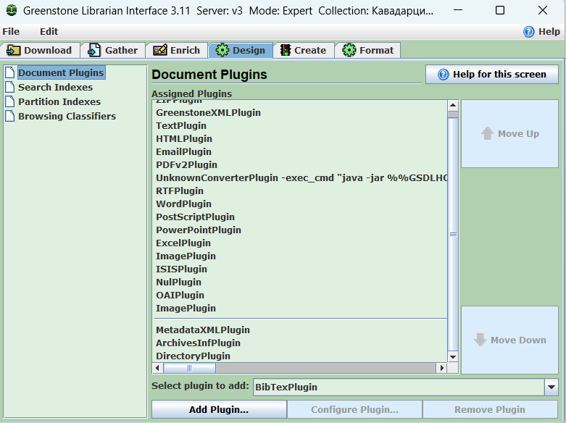
Внесување плугини во колекцијата
Во полето Design додаваме нови плугини во библиотеката. Додадовме плугини кој што ни помогнаа при прикажување на Галерија file кој што е полн со фотографии од градот Кавадарци и додадовме плугин кој што ни помага да користиме кирилично писмо.

Slide 18
Сега следува краток приказ на дигиталната библиотеката и нејзината содржина(документација за родниот град Кавадарци како и фотографии од истиот).

Slide 19
Ви благодарам на вниманието!

